Slide 1
МИР МОИХ УВЛЕЧЕНИЙ
Воспитатель МБДОУ
«Детский сад № 4»
Маркова Ирина Николаевна

Slide 2
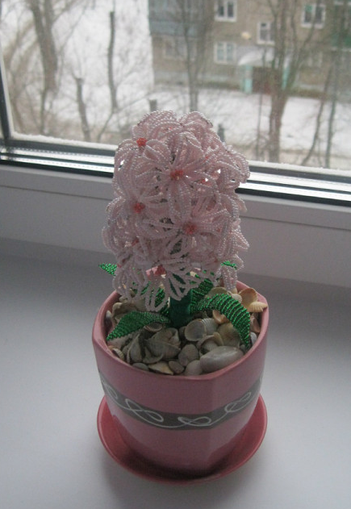
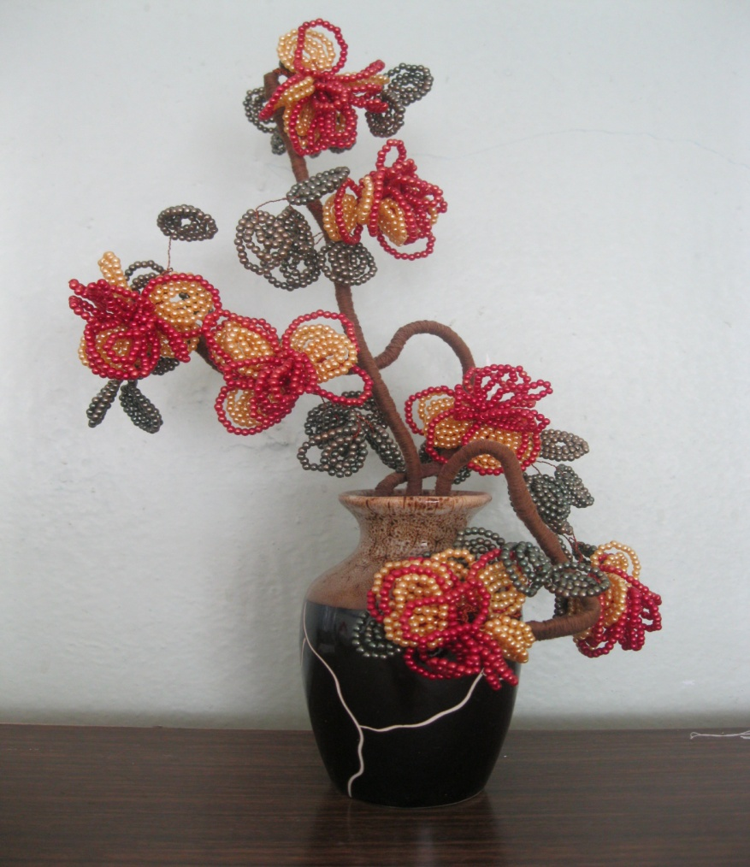
В удивительном
мире бисера
Гиацинт

Slide 3
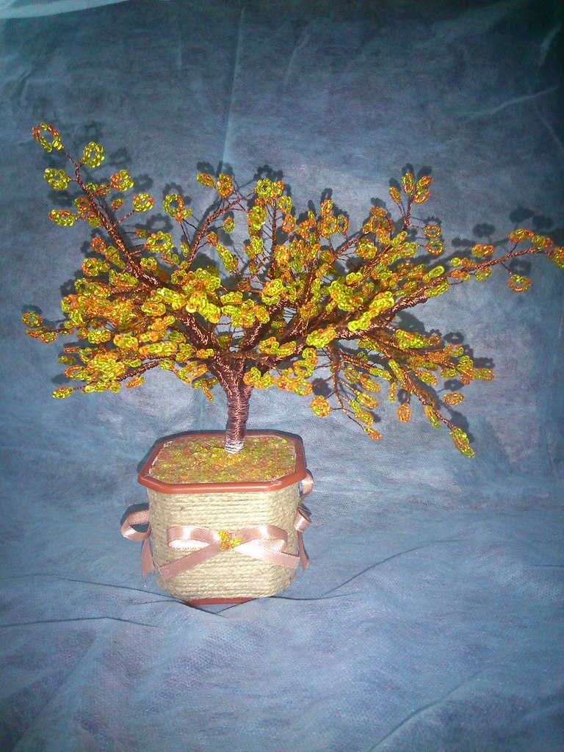
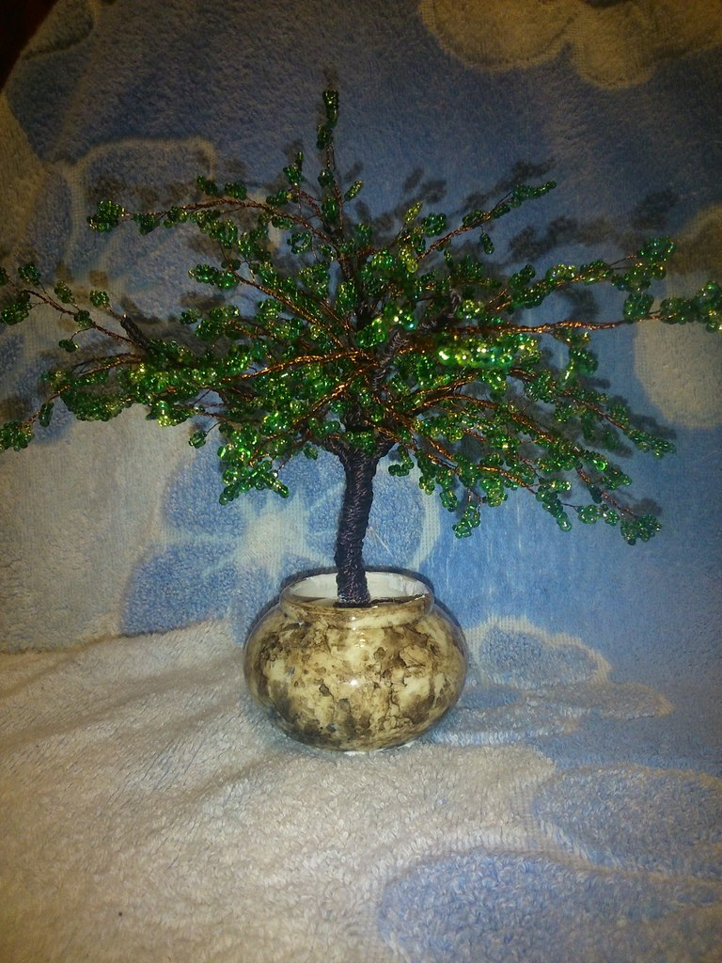
Камфорное дерево
Осеннее дерево

Slide 4
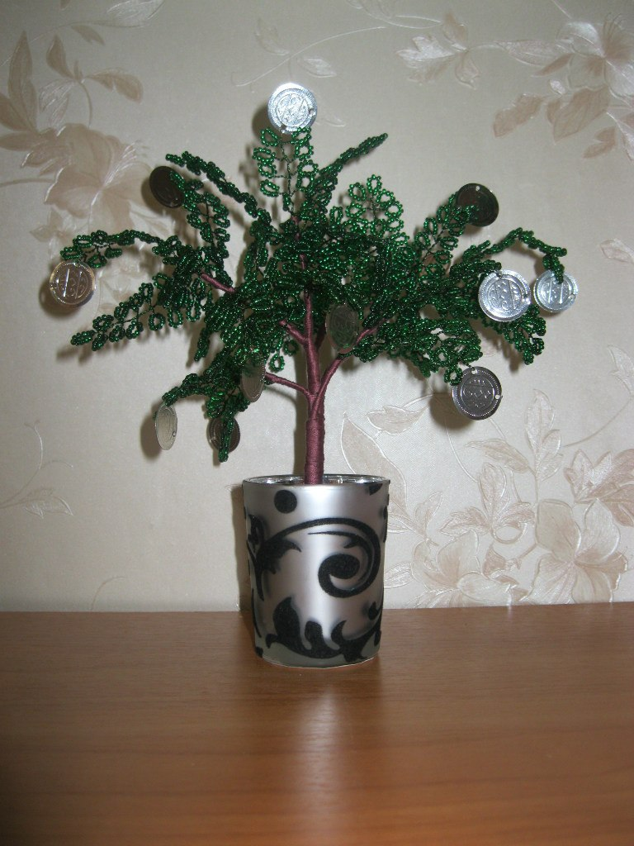
Денежное дерево
из бисера

Slide 5
Процесс изготовления изделий
из бисера увлекателен,
доступен всем без исключения, предполагает большие возможности
для творчества и полёта фантазии.

Slide 6
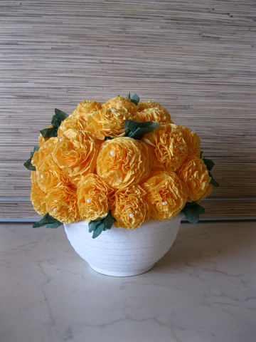
Топиарий из салфеток
Бумагопластика

